Slide 1
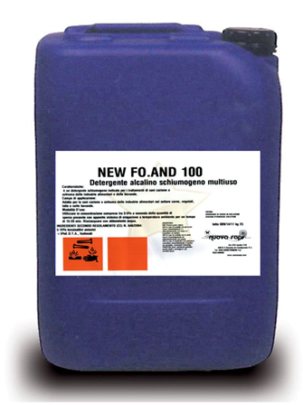
DETERGENTI SANITIZZANTI
LIGHT 100 CLOR
Detergente Schiumogeno Alcalino Cloro-attivo
DESCRIZIONE
LIGHT100 CLOR E’ un detergente sanitizzante liquido alcalino con effetto sgrassante. Grazie alla presenza di cloro attivo, sviluppa un’elevata attività battericida tale da assicurare il mantenimento di elevati standard igienici. LIGHT100 CLOR è indicato per tutti i tipi di superfici orizzontali e verticali. E’ facilmente risciacquabile e non lascia residui, conforme alla normativa HACCP.
COMPOSIZIONE
Ipoclorito di sodio : > 1 <= 5%
Idrossido di sodio : > 2 <= 5%
Ammine cocco alchildimetil N-ossidi: >= 1 <= 5%
DATI TECNICI
Aspetto Liquido limpido ambrato
Odore Caratteristico
Soglia olfattiva non determinato
pH 12,5
Densità relativa 1,12
Solubilità in acqua
Idrosolubilità Completa
MODI D’USO
LIGHT100 CLOR si utilizza in soluzione acquosa 0.5-1,5% per sporchi leggeri , dal 2-4% per sporchi più tenaci. Si utilizza con idropulitrici munite di lancia schiumogena, nebulizzatori schiumogeni ed erogatori di schiuma. Dopo l’applicazione lasciare agire per 10-15 minuti, quindi effettuare un accurato risciacquo con abbondante acqua potabile, possibilmente calda in modo da asportare completamente la schiuma e lo sporco.
Le informazioni ivi contenute, sono destinate a Personale qualificato all’igiene professionale e si basano sulle nostre conoscenze attuali. Il prodotto deve essere usato per le funzioni specifiche riportate, non si risponde, in alcun modo, a conseguenze derivanti da uso improprio o non conforme alle indicazioni riportate nell’etichetta.
ST090029_R05_20-03-2024
www.nuovasapi.com
Nuova Sapi srl - Via XXV Aprile, 71/B - 42013 S.Donnino di Casalgrande (RE)
Tel. 0522 846927 - Fax 0522 846503 -E-mail info@nuovasapi.com

Slide 2
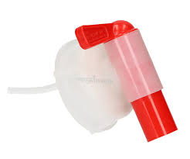
DETERGENTI SANITIZZANTI
LIGHT 100 CLOR
Detergente Schiumogeno Alcalino Cloro-attivo
SETTORI
Trova efficace impiego nella sanificazione di tutte le industrie alimentari, nei macelli e negli allevamenti. E’ impiegabile su tutte le superfici di acciaio, plastica, gomma, resine epossidiche, cemento, legno. Non utilizzare su superfici di alluminio. Per il trattamento di superfici zincate o verniciate alla nitro eseguire dei test preliminari su piccole porzioni
PACKAGING
SIMBOLOGIA
ACCESSORI
Cod. 50090
AVVERTENZE
Descrizione delle indicazioni di pericolo esposte al punto 3 H314 = Provoca gravi ustioni cutanee e gravi lesioni oculari. H400 = Molto tossico per gli organismi acquatici. H411 = Tossico per gli organismi acquatici con effetti di lunga durata. H290 = Può essere corrosivo per i metalli. H302 = Nocivo se ingerito. H315 = Provoca irritazione cutanea H318 = Provoca gravi lesioni oculari
Le informazioni ivi contenute, sono destinate a Personale qualificato all’igiene professionale e si basano sulle nostre conoscenze attuali. Il prodotto deve essere usato per le funzioni specifiche riportate, non si risponde, in alcun modo, a conseguenze derivanti da uso improprio o non conforme alle indicazioni riportate nell’etichetta.
ST090029_R05_20-03-2024
www.nuovasapi.com
Nuova Sapi srl - Via XXV Aprile, 71/B - 42013 S.Donnino di Casalgrande (RE)
Tel. 0522 846927 - Fax 0522 846503 -E-mail info@nuovasapi.com

